Slide 1

Squid proxy
Müəllim: Məlik Məhərrəmzadə
Tələbə: Rəsul Əhmədov
Qrup: Bulud və şəbəkə infrastrukturu - M1116a2
Fənn: Müasir şəbəkə texnologiyaları

Slide 2

Squid Proxy
Squid Proxy Hyper Text Transport Protocol (HTTP), File Transfer Protocol (FTP) və digər məşhur şəbəkə protokolları üçün proxy və keş xidmətləri təqdim edən tam xüsusiyyətli veb proksi keş server proqramıdır.
Squid Proxy Secure Sockets Layer (SSL) sorğularının keşləşdirilməsi və proksiləşdirilməsini, həmçinin Domain Name Server (DNS) axtarışlarının da keşləşdirilməsini həyata keçirə bilər. Squid, həmçinin Internet Cache Protocol (ICP), Hyper Text Caching Protocol (HTCP), Cache Array Routing Protocol (CARP) və Web Cache Coordination Protocol (WCCP) kimi geniş çeşiddə keşləmə protokollarını dəstəkləyir.

Slide 3




Proxy, Squid Proxy, Reverse Proxy və VPN
Proxy: İstifadəçi ilə internet/server arasında vasitəçi kimi işləyir və sorğuları onun adından ötürür.
Squid Proxy: Əsasən HTTP/HTTPS proxy kimi istifadə olunan açıq mənbəli proxy serverdir; keşləmə, girişə nəzarət və trafik monitorinqi imkanları verir.
Reverse Proxy: İstifadəçinin qarşısında deyil, serverlərin qarşısında yerləşir və gələn sorğuları daxili serverlərə yönləndirir.
VPN: Cihaz ilə VPN serveri arasında şifrəli tunel yaradır və cihazın şəbəkə bağlantısını həmin tunel üzərindən keçirir.
Əsas fərq: Proxy əsasən müəyyən trafik/sorğular üçün vasitəçi rolunu oynayır, VPN isə cihazın şəbəkə bağlantısını tunelləyir və şifrələyir.

Slide 4
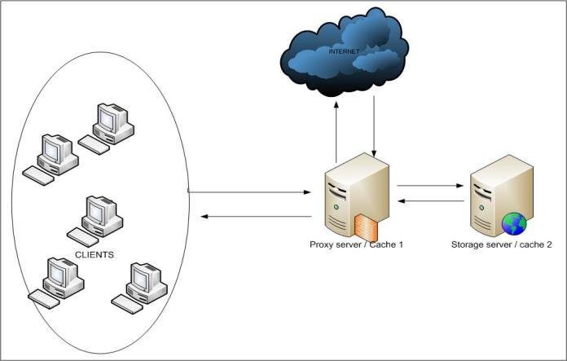
Squid Proxy

Slide 5

Squid proxy müxtəlif proksi və keş server ehtiyacları üçün əla həldir və filialdan korporativ səviyyəli şəbəkələrə qədər genişlənir, eyni zamanda Simple Network Management Protocol (SNMP) vasitəsilə geniş girişə malik nəzarət mexanizmləri və kritik parametrlərin monitorinqini təmin edir. Bir çox istifadəçilər üçün xüsusi Squid proxy serveri kimi istifadə üçün kompüter sistemi seçilərkən bəzi nüanslar diqqətə alınır, çünki Squid artan performans üçün yaddaşdaxili keş saxlayır.

Slide 6
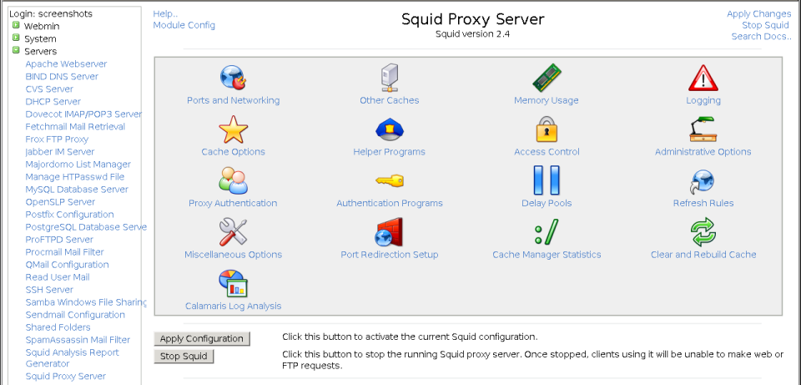

Slide 7
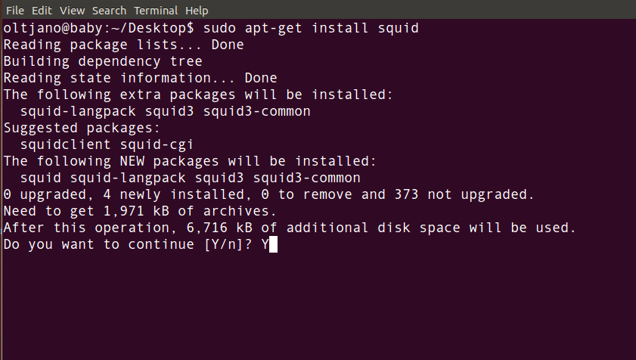

Quraşdırma
Terminal sorğusunda Squid serverini quraşdırmaq üçün göstərilən əmri daxil etmək lazımdır:
Squid əsas depoya daxildir və beləliklə də quraşdırması sadə prosesdir.

Slide 8

Konfiqurasiya
Squid /etc/squid/squid.conf konfiqurasiya faylında olan direktivləri redaktə etməklə konfiqurasiya edilir. Aşağıdakı nümunələr Squid serverinin davranışına təsir etmək üçün dəyişdirilə bilən bəzi direktivləri təsvir edir.
İpucu:
Konfiqurasiya faylını redaktə etməzdən əvvəl, siz orijinal faylın surətini çıxarmalı və onu yazılmaqdan qorumalısınız ki, orijinal parametrləri istinad kimi əldə edəsiniz və lazım olduqda yenidən istifadə edəsiniz. Bu nüsxəni yaratmaqla və aşağıdakı əmrlərdən istifadə etməklə yazıdan qorunmaq olar:

Slide 9


Squid serverini standart TCP port 3128 əvəzinə, TCP port 8888 kimi təyin etmək üçün http_port direktivini aşağıdakı kimi dəyişmək lazımdır:
Squid serverinə xüsusi host adı vermək üçün visible_hostname direktivini dəyişdirmək lazımdır. Bu host adının mütləq kompüterin ana adı olması lazım deyil. Məsələn, weezie olaraq təyin edilmişdir.
cache_dir seçimi diskdəki keşi konfiqurasiya etməyə imkan verir, standart seçim yaddaşda olan keşdir. cache_dir direktivi aşağıdakı arqumentləri qəbul edir:

Slide 10
Konfiqurasiya faylında şərh edilmiş standart cache_dir direktivini tapmaq olar:
ufs: Həmişə mövcud olan köhnə tanınmış Squid saxlama formatıdır.
aufs: Əsas Squid prosesini bloklamamaq üçün POSIX iplərindən istifadə edərək disk I/O-da ufs ilə eyni yaddaş formatından istifadə edir. Bu, əvvəllər Squid-də async-io kimi tanınırdı.
diskd: Əsas Squid prosesini bloklamamaq üçün ayrıca prosesdən istifadə edərək disk I/O-da ufs ilə eyni yaddaş formatından istifadə edir.
rock: Verilənlər bazası tipli yaddaşdır. Bütün keşlənmiş qeydlər sabit ölçülü yuvalardan istifadə edərək “verilənlər bazası” faylında saxlanılır. Tək giriş bir və ya daha çox yeri tutur.
Burada sadəcə olaraq standart seçimdən istifadə etmək olar, lakin həm də keş kataloqunu fərdiləşdirmək mümkündür, əsasən bu kataloqun <Type>-i dəyişdirilir, bunlar ola bilər ➔

Slide 11




Squid-in giriş nəzarətindən istifadə etməklə Squid tərəfindən proksiləşdirilmiş İnternet xidmətlərindən istifadəni yalnız müəyyən Internet Protocol (IP) ünvanları olan istifadəçilər üçün əlçatan şəkildə konfiqurasiya etmək olar. Məsələn, biz yalnız 192.168.42.0/24 alt şəbəkəsinin istifadəçilərinin girişini təsvir edəcəyik:
Sonra, /etc/squid/squid.conf faylının http_access bölməsinin yuxarı hissəsinə aşağıdakılar əlavə edilməlidir:
Squid-in giriş nəzarəti xüsusiyyətlərindən istifadə edərək Squid tərəfindən proksiləşdirilmiş İnternet xidmətlərindən istifadəni yalnız normal iş saatlarında mövcud olmaq üçün konfiqurasiya etmək olar. Məsələn, bazar ertəsindən cümə gününə qədər səhər saat 9:00-dan 17:00-a qədər işləyən və 10.1.42.0/24 alt şəbəkəsindən istifadə edən biznes işçilərinin çıxışını təsvir edəcəyik:
Sonra, /etc/squid/squid.conf faylının http_access bölməsinin yuxarı hissəsinə aşağıdakılar əlavə edilməlidir:

Slide 12
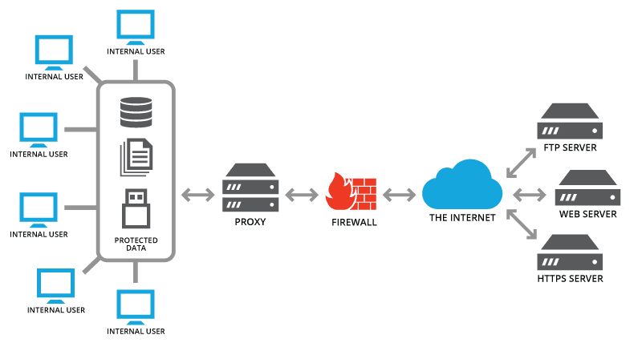
Üstünlükləri
Squid proksi :
Bir sıra trafikin optimallaşdırılması variantları, sadə parametrlər və yüksək performans təmin edir;
Giriş idarəetmə mühitini təmin edir;
Günlük sistemi təmizləyir;
Girişin idarə edilməsi xüsusiyyətlərini təmin edir (autentifikasiya).

Slide 13
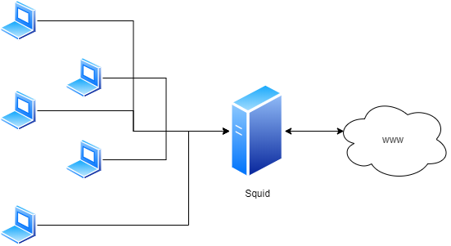
Squid Proxy İnternet Provayderlərinə məzmunun keşləməsi vasitəsilə bant genişliyinə qənaət etməyə imkan verir. Keşlənmiş məzmun o deməkdir ki, verilənlər yerli olaraq təqdim edilir və istifadəçilər bunu tez-tez istifadə olunan məzmunla daha sürətli yükləmə sürəti vasitəsilə görəcəklər.
100 istifadəçi eyni sorğunu Squid serverə göndərdikdə Squid server məlumatları yalnız bir dəfə alır və həmin məlumatları keşləyir, sonra isə 100 istifadəçiyə xidmət göstərir.

Slide 14

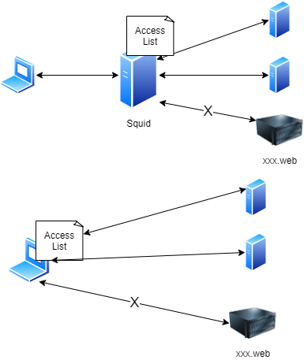
Bəzi hallarda problemləri həll etmək üçün Squid-dən istifadə etmək olar:
Problem 1: Mənim iki A və B şəbəkəm var, onlar bir-biri ilə əlaqə saxlaya bilmirlər. Ancaq ortada hər iki şəbəkə üçün erişilə bilən X serverim var. Beləliklə, mən Squid-i X server üzərinə quraşdırıram, sonra A şəbəkəsindəki hostlar B şəbəkəsindəki hostlarla X serveri üzərindən əlaqə saxlaya bilir.
Squid ara proqram kimi işləyir
Problem 2: Pis və qanunsuz veb saytları bloklayır.
Squid firewall kimi işləyir

Slide 15
Əlavə məlumatlar
Yaradıcılar: Duane Wessels, Henrik Nordström, Amos Jeffries, Alex Rousskov, Francesco Chemolli, Robert Collins, Guido Serassio və könüllülər
İlkin buraxılış: İyul, 1996 (Versiya 1.0.0)
Son buraxılış: Daim yenilənir (rolling release)
Yazıldığı dil: C++
Dəstəklədiyi əməliyyat sistemləri: AIX, IRIX, Linux, Digital Unix, BSDI, FreeBSD, NetBSD, OpenBSD, HP-UX, macOS, NeXTStep, OS/2, SCO OpenServer, Solaris, UnixWare, Windows.
Veb sayt ünvanı: www.squid-cache.org

Slide 16
Mənbə:
http://www.squid-cache.org/
https://ubuntu.com/server/docs/proxy-servers-squid
https://medium.com/@minigear/introduction-to-squid-proxy-server-and-application-5f307245fa1d#:~:text=Advantages,speeds%20with%20frequently%2Dused%20content.

Slide 17
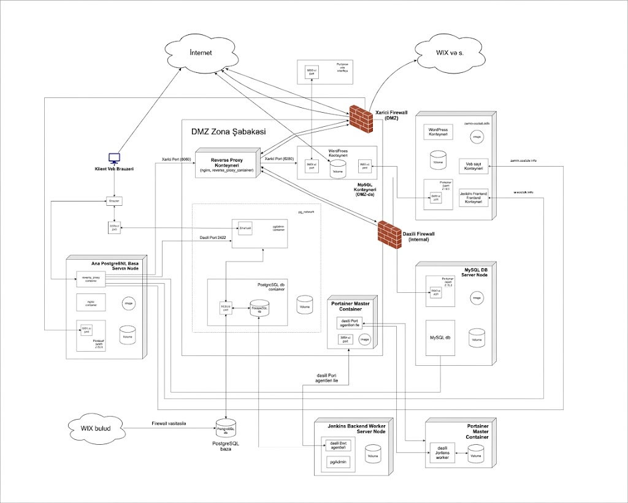
Əlavə
Nginx Reverse Proxy (Giriş / Inbound):
Xaricdən (klientlərdən) gələn sorğuları qarşılayır və domen adına əsasən (`w.soclab.info`, `ci.soclab.info` və s.) daxili şəbəkədəki müvafiq serverə və ya konteynerə yönləndirir.
Squid Proxy (Çıxış / Outbound):
Daxili şəbəkədə olan izolyasiya olunmuş serverlərin xarici internetə çıxışını idarə edir; sistem yeniləmələri, Docker image yükləmələri və kənar API müraciətlərini filtrləyərək xaricə ötürür.

Slide 18
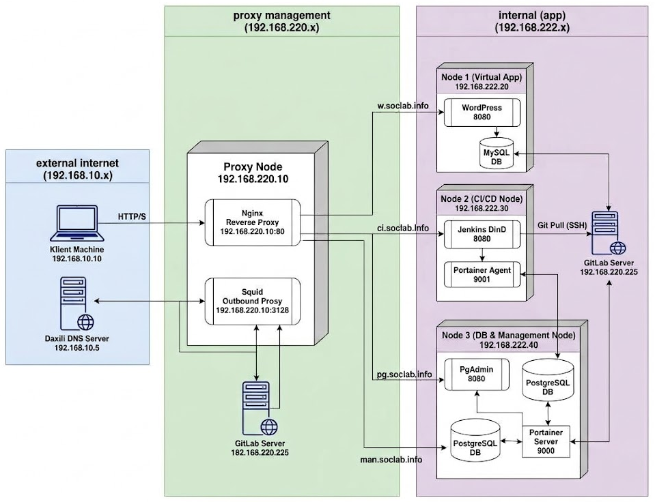
Əlavə

Slide 19
Diqqətiniz üçün təşəkkürlər!

